Slide 1
Стівен Вільям Хокінг
Легендарний фізик, найвидатніший учений Британії
Виконала студентка факультету
“Дошкільна освіта” групи 8.0122-з
Олена Голінська

Slide 2
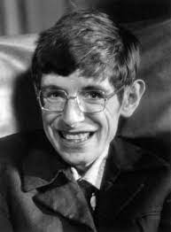
Стівен Вільям Хокінг народився 8 січня 1942 року в Оксфорді, Великобританія. Вже змалку показав великий інтерес до науки та математики. Він вивчав космологію і теоретичну фізику.

Slide 3
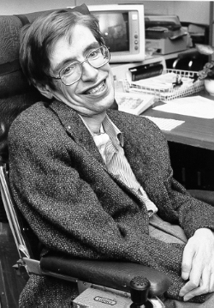
У Хокінга був діагностований – аміотрофічний латеральний склероз, також відомий як хвороба Лу Геріга, у молодому віці. Ця хвороба призвела до паралічу і важких фізичних обмежень. Незважаючи на це, Хокінг продовжував займатися науковим дослідженням.

Slide 4
Після діагностики захворювання в 1963 році лікарі оголосили 21-річному Хокінгу, що жити йому залишилося не більше 2,5 років. У своїх мемуарах під назвою «Моя коротка історія», датованих 2013 роком, Хокінг написав: «У той час я думав, що моє життя скінчилося, і що я ніколи не реалізую той потенціал, який я в собі відчував. Однак тепер, коли минуло 50 років, я можу бути повністю задоволеним своїм життям».
Стівен Хокінг відомий не лише своїми науковими досягненнями, але й своїм непереборним духом і волею до життя. Він став прикладом для багатьох людей, які зіткнулися з важкими обставинами.

Slide 5
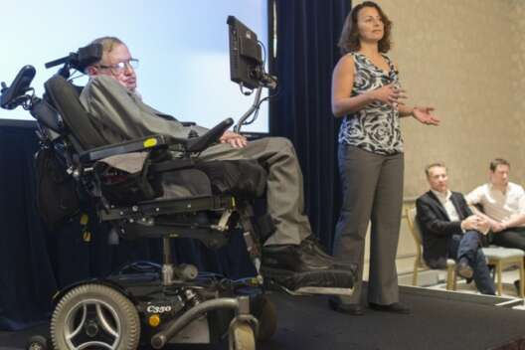
Щоб забезпечити Стівену Хокінгу комунікацію та можливість працювати, йому було надано декілька спеціальних засобів і технологій:
Комунікатори: спеціальні комп'ютерні програми та пристрої, які дозволяли йому виражати свої думки та ідеї.
Голосовий синтез: що дозволяло Хокінгу спілкуватися з іншими людьми.
Підтримка асистентів: які надавали йому допомогу в щоденних потребах, таких як переміщення та фізична допомога.

Slide 6
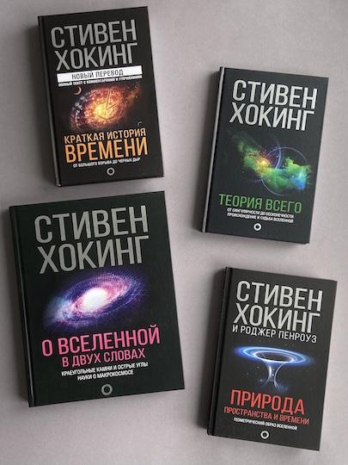
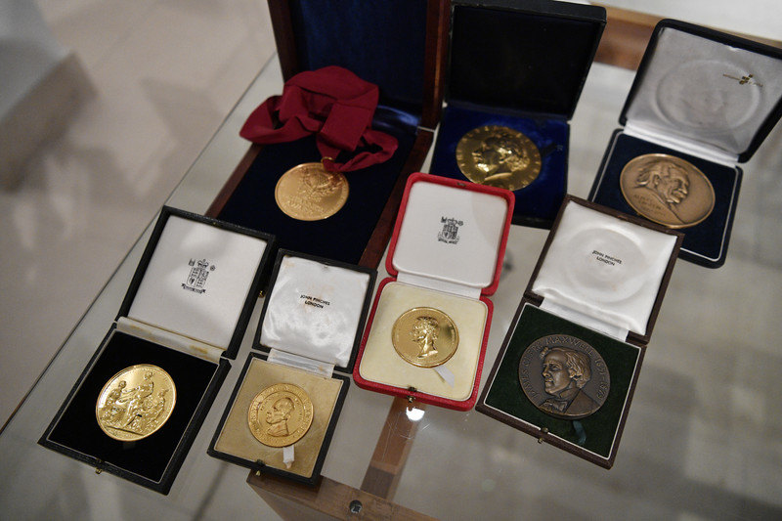
Він став відомим завдяки своїм дослідженням в галузі гравітаційної фізики та теорії чорних дір. Одним із його найвідоміших відкриттів є так зване "випромінювання Хокінга", яке описує процес випромінювання частинками з чорних дір. У своїй кар'єрі Хокінг був професором математики та науковим директором. Він також отримав безліч нагород і визнань у своєму житті
"Ніколи не зупинятися, завжди прагнути до знань і розуміння Всесвіту, незважаючи на будь-які обмеження чи перешкоди."

Slide 7
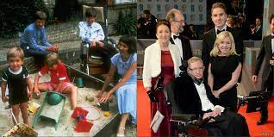
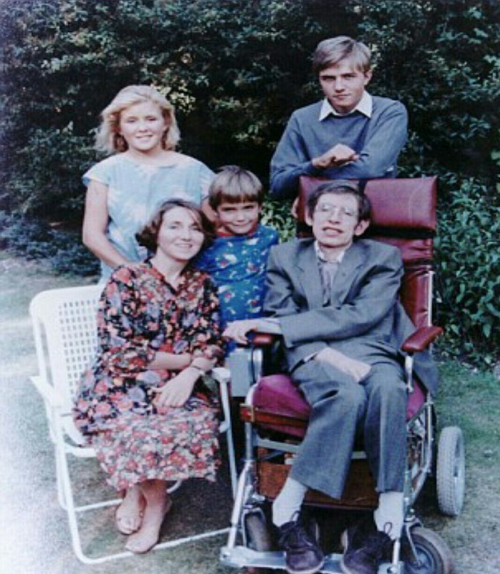
Впродовж усього життя фізик не припиняв працювати. Був одружений, мав дітей. Дідусь трьох онуків, він і далі активно займався наукою, писав книжки і залишався оптимістом у плані свого фізичного здоров'я:
«Хоча над моїм майбутнім нависла хмара, на свій подив я з'ясував, що тепер почав отримувати від життя більше задоволення, ніж раніше».
Стівен Хокінг помер у віці 76 років у своєму будинку в ніч на 14 березня 2018 року.

